Slide 1
T.C.
KASTAMONU ÜNİVERSİTESİ
TAŞKÖPRÜ MYO
BİLGİSAYAR PROGRAMCILIĞI
İnternet Programcılığı - I
4. Bölüm
Öğr. Gör. Sevdanur GENÇ
sgenc@kastamonu.edu.tr
Kastamonu, 2017

Slide 2
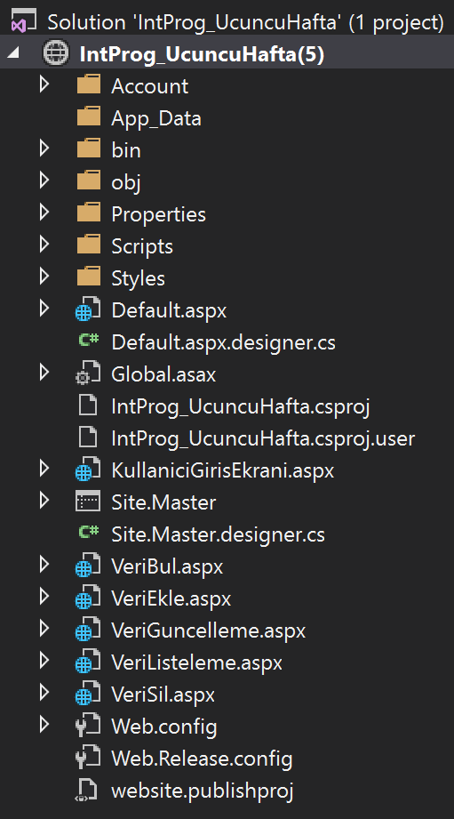
AJANDA
ASP.NET UYGULAMA GELİŞTİRME
  SİTE MASTER PAGE
  ANA SAYFA TASARIMI
  VERİ TABANI OLUŞTURMA
  WEB.CONFIG AYARLARI
  KULLANICI GİRİŞİ EKRANI
  VERİ BUL EKRANI
  VERİ EKLE EKRANI
  VERİ GÜNCELLEME EKRANI
  VERİ LİSTELEME EKRANI
  VERİ SİL EKRANI

Slide 3
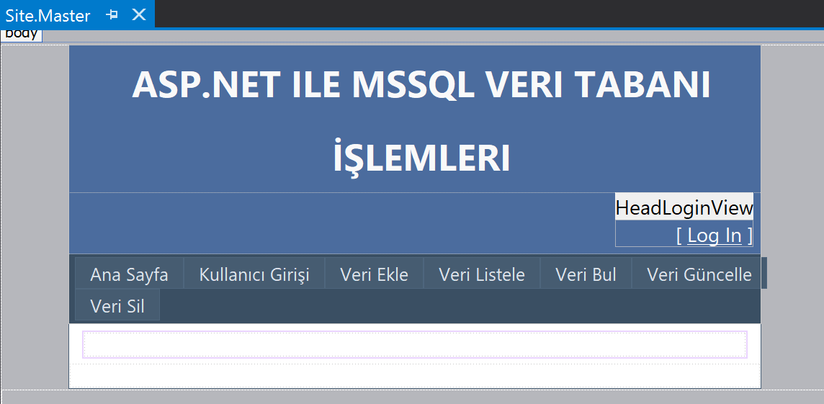
SİTE MASTER PAGE

Slide 4
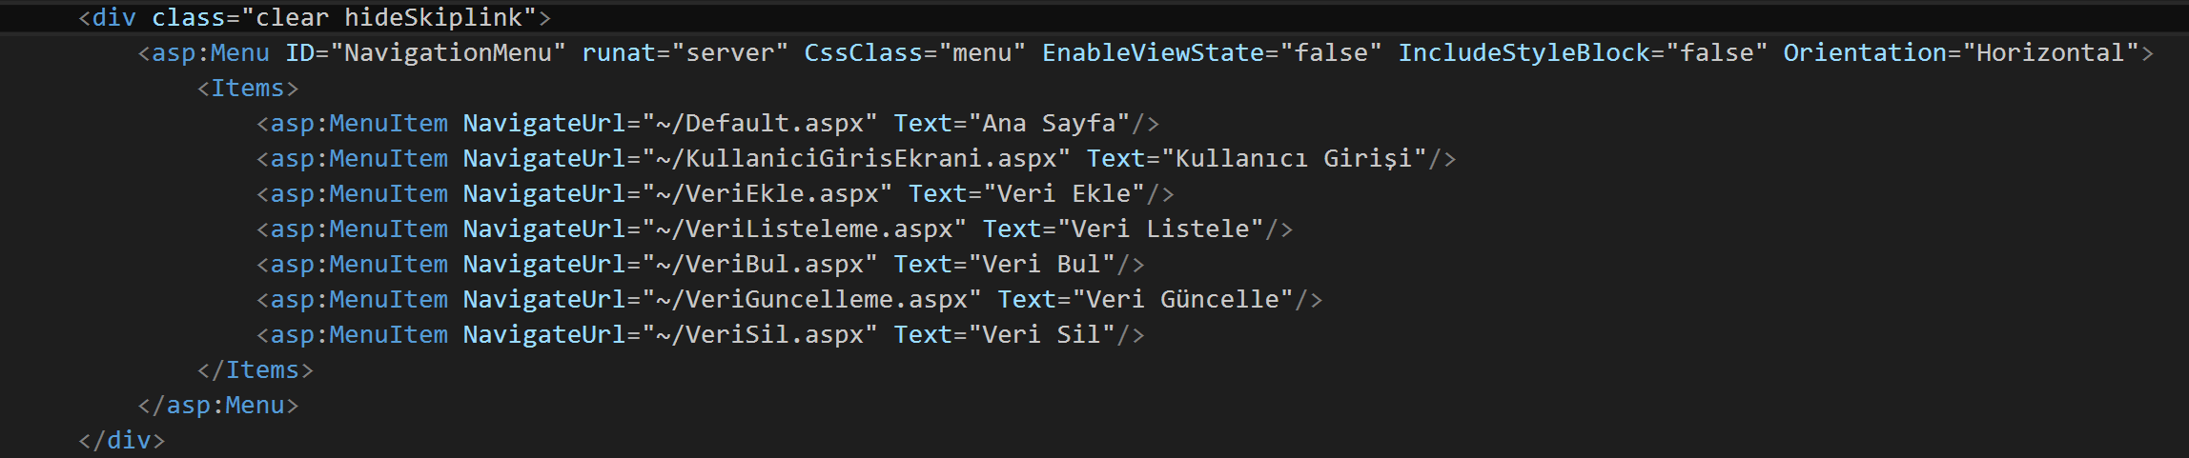

Slide 5
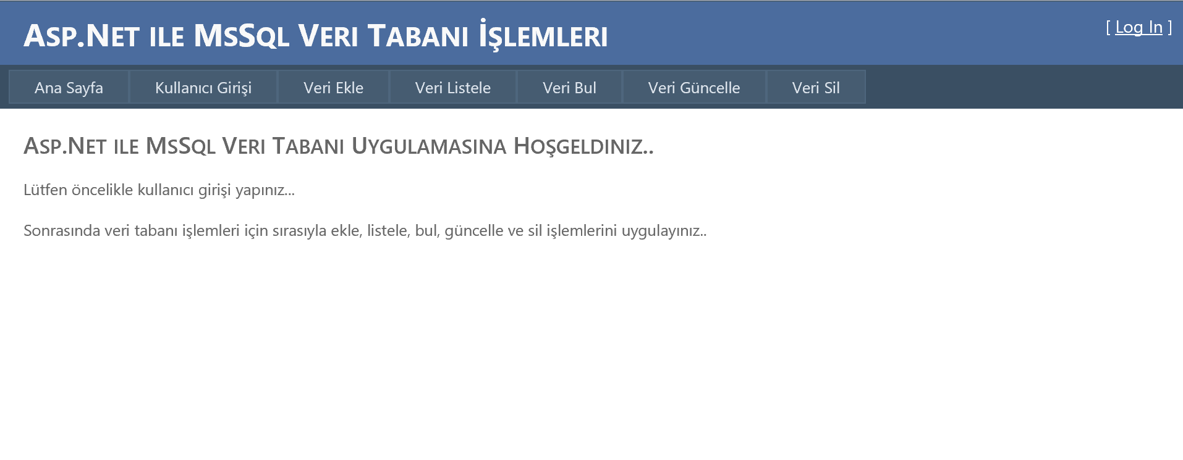
ANA SAYFA TASARIMI

Slide 6
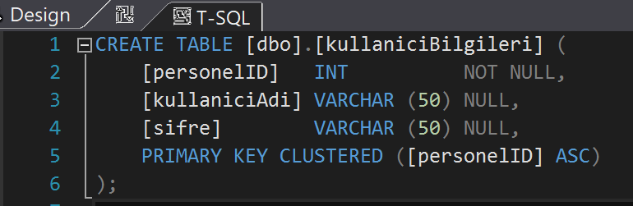
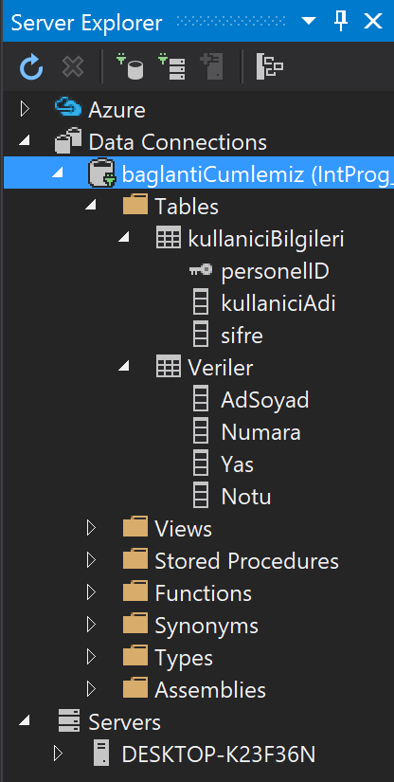
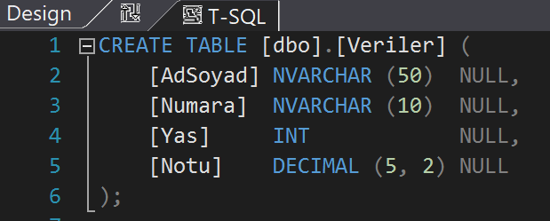
VERİ TABANI OLUŞTURMA

Slide 7
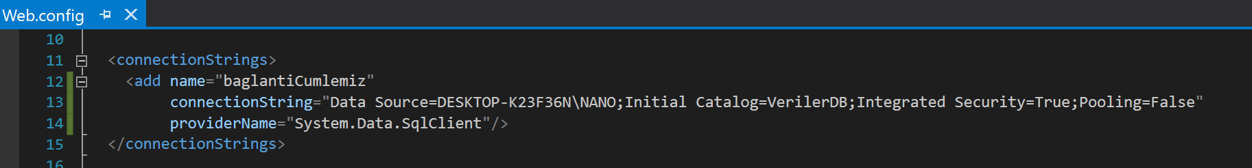
WEB.CONFIG AYARLARI

Slide 8
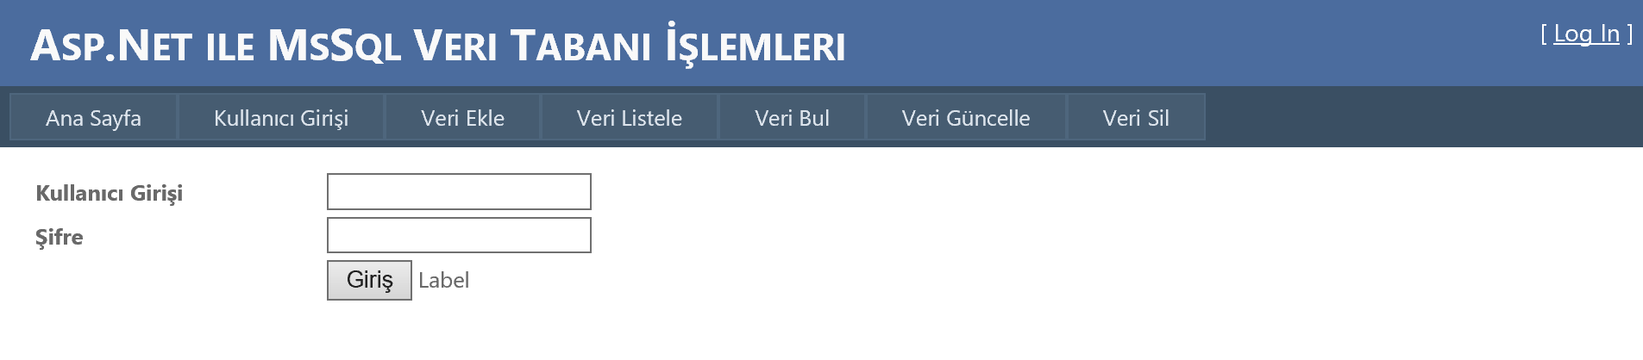
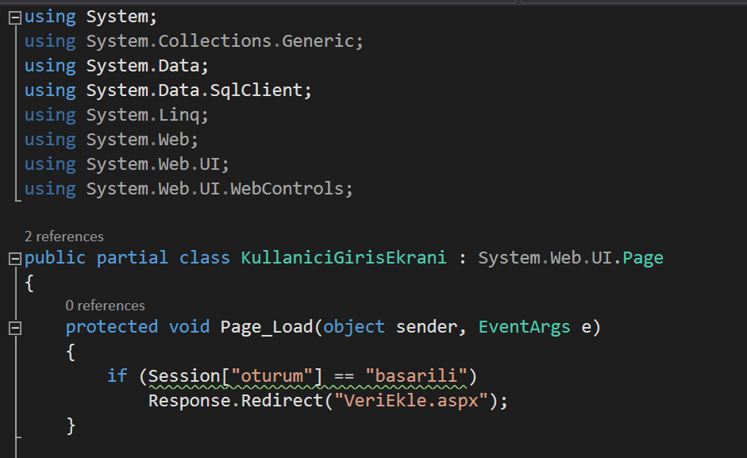
KULLANICI GİRİŞİ EKRANI

Slide 9
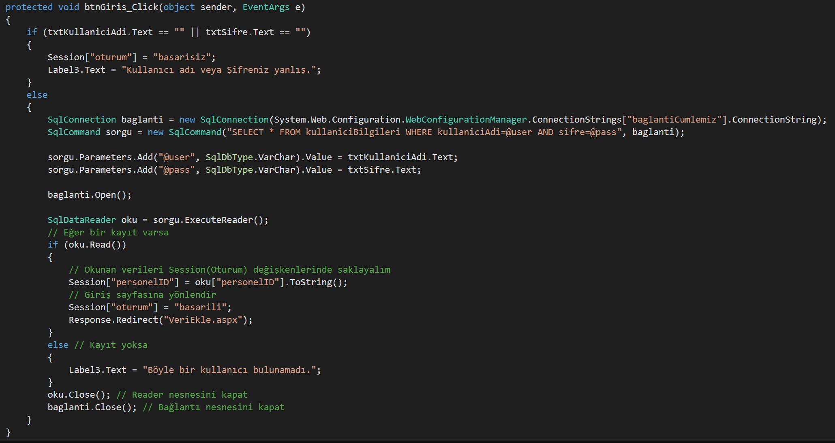

Slide 10
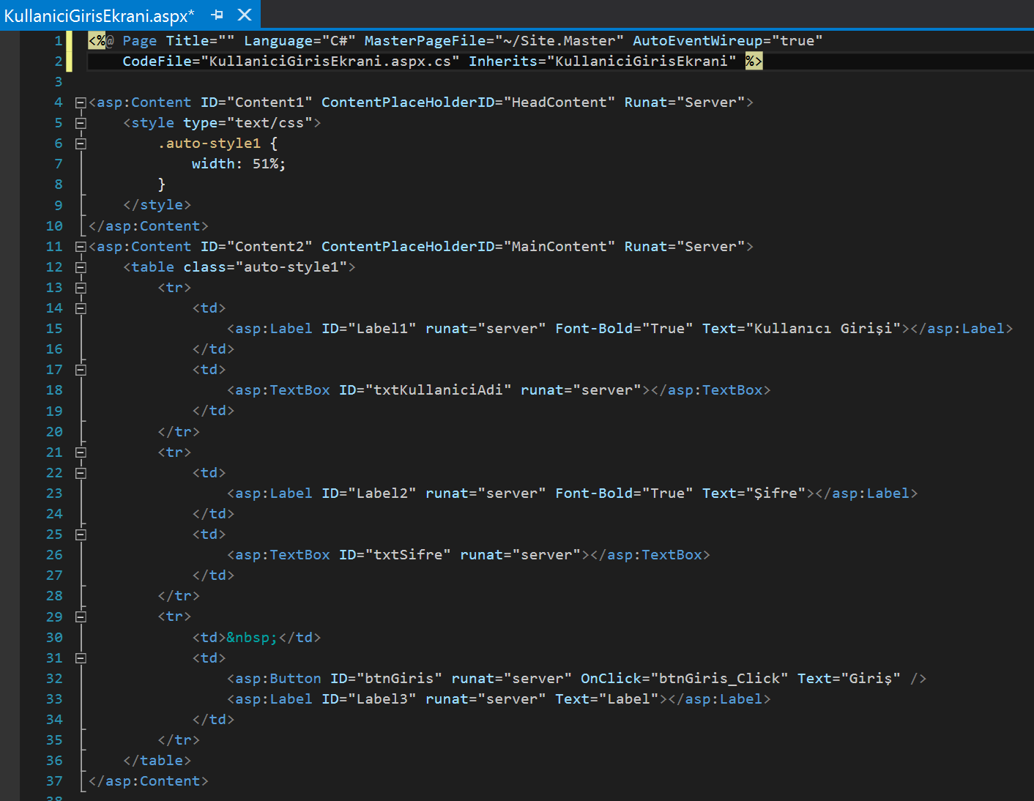

Slide 11
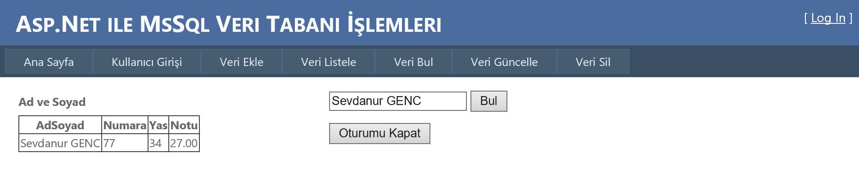
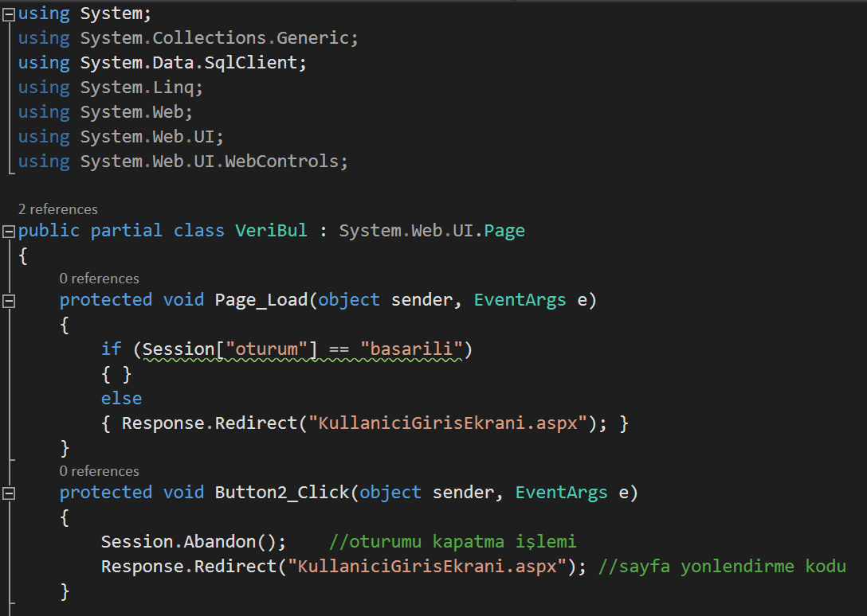
VERİ BUL EKRANI

Slide 12
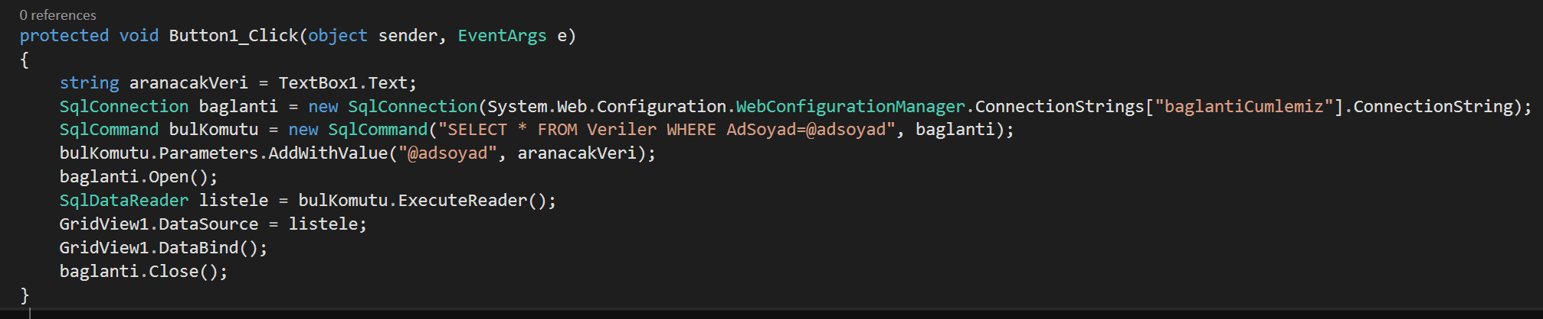
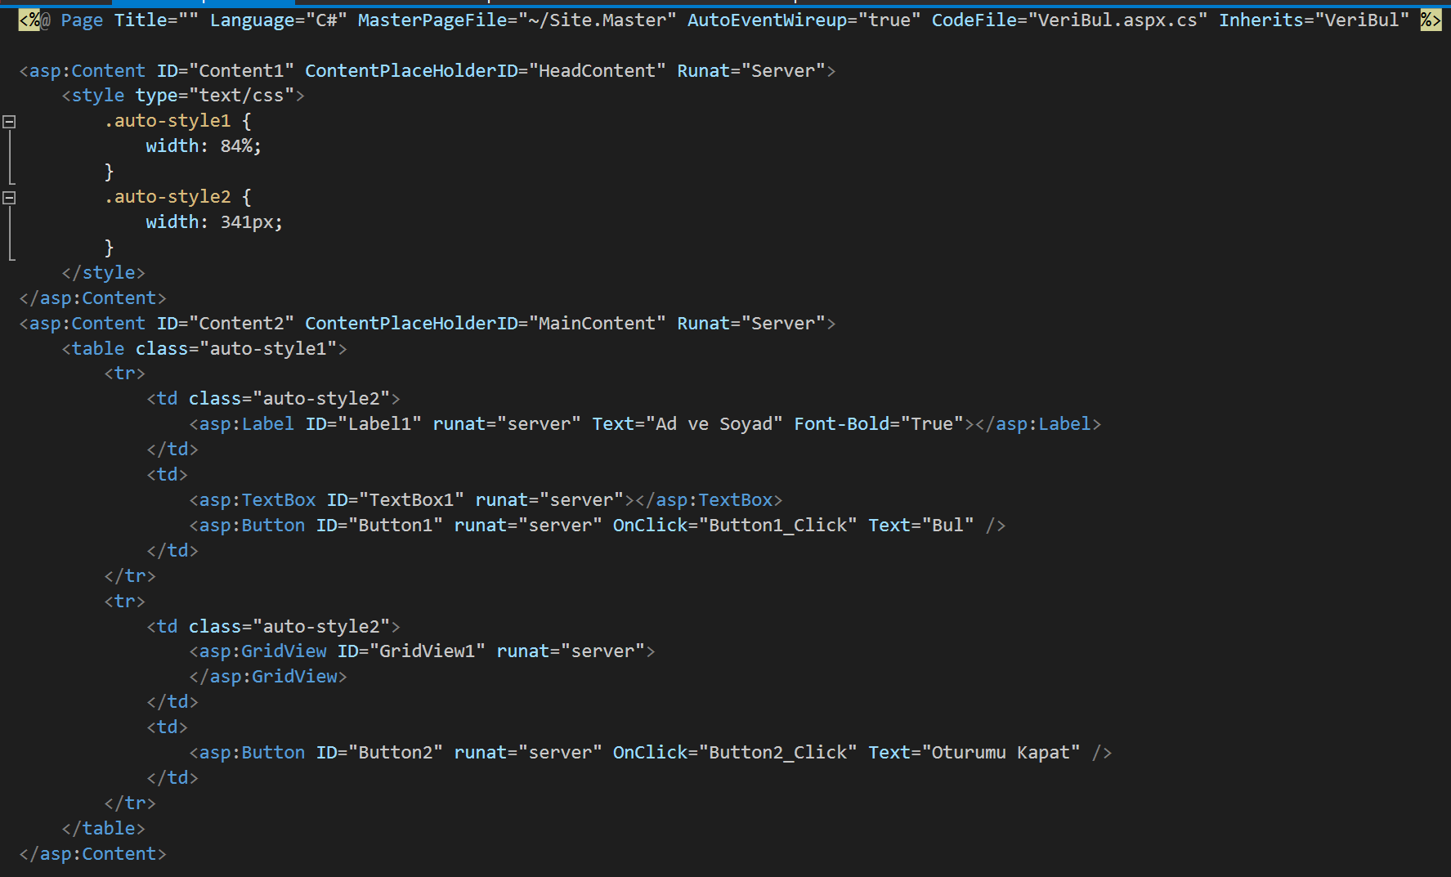

Slide 13
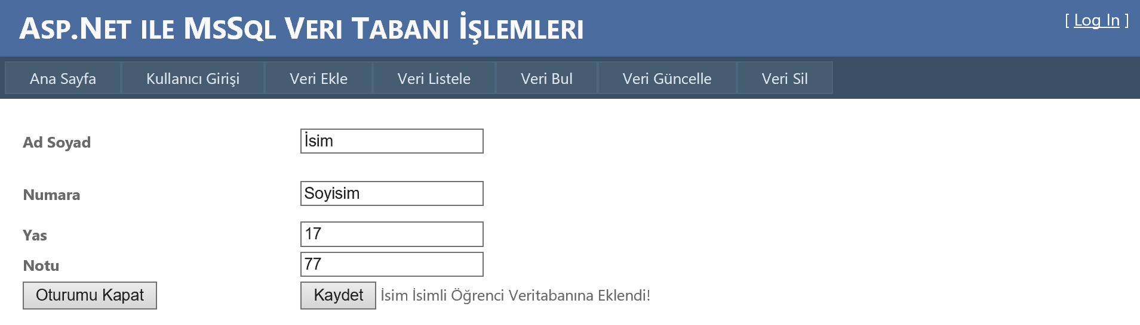
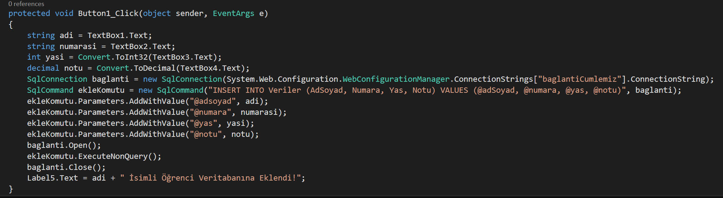
VERİ EKLE EKRANI

Slide 14
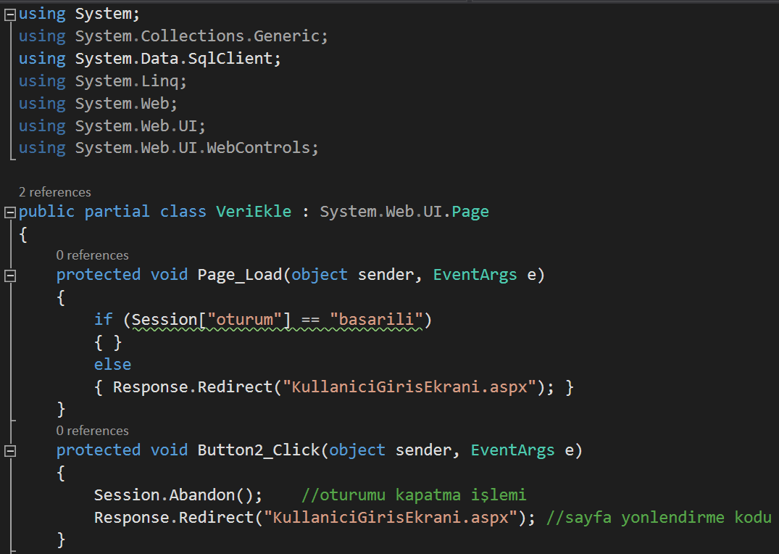

Slide 15
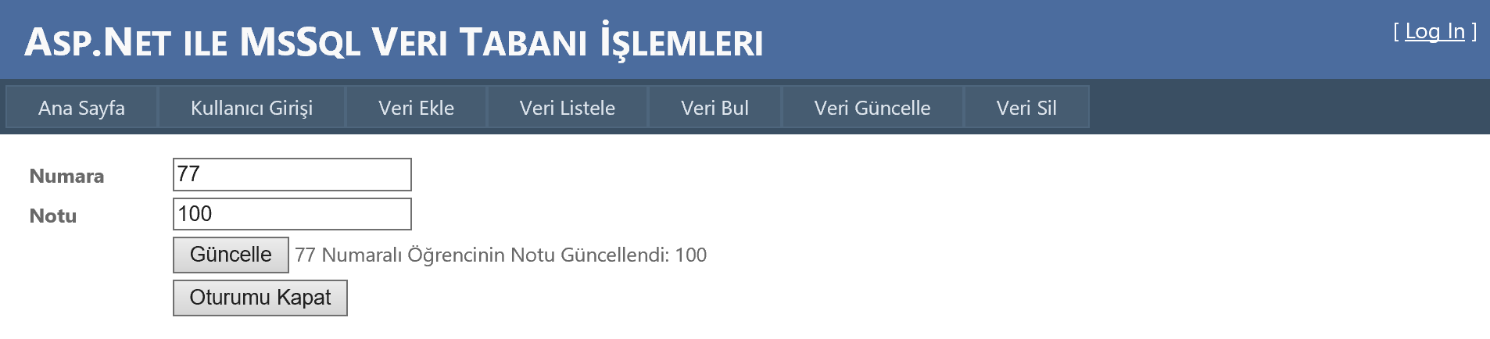
VERİ GÜNCELLEME EKRANI

Slide 16
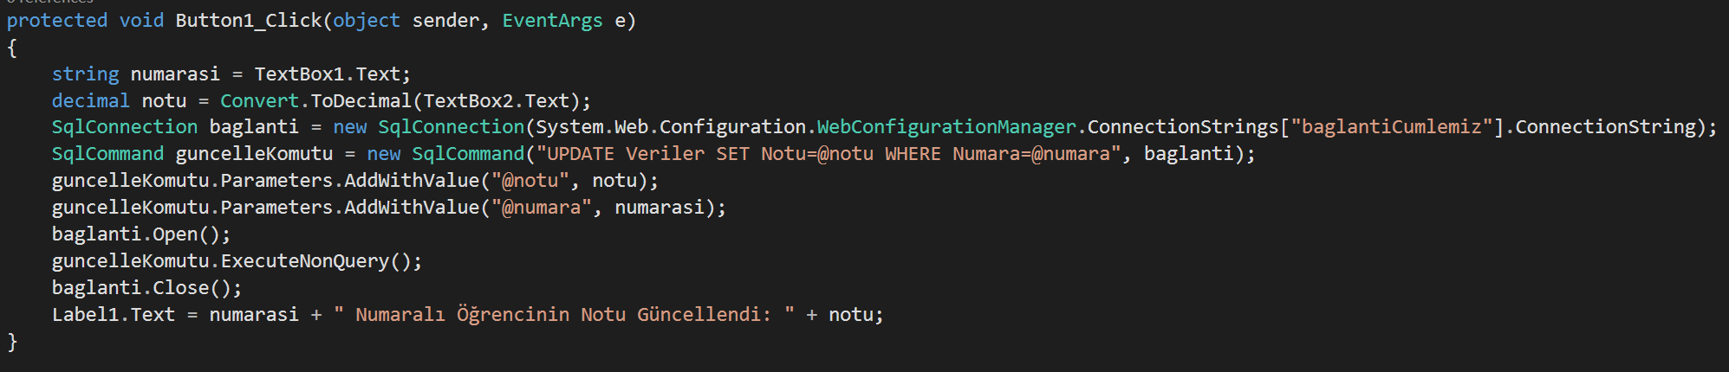

Slide 17
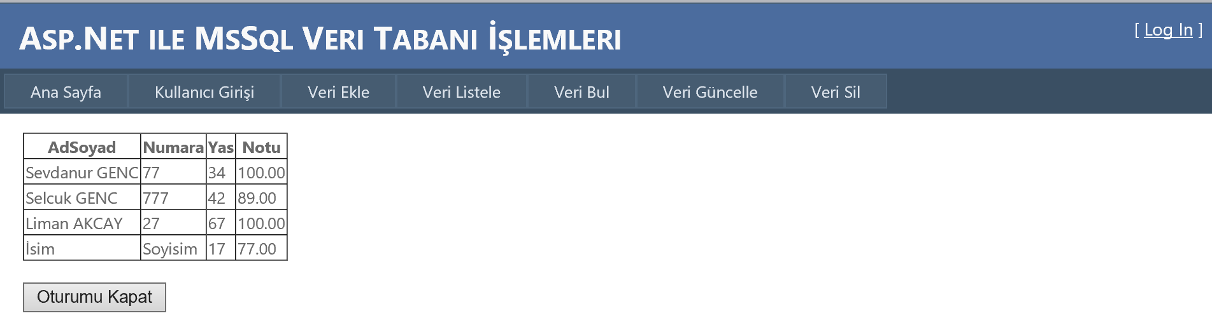
VERİ LİSTELEME EKRANI

Slide 18
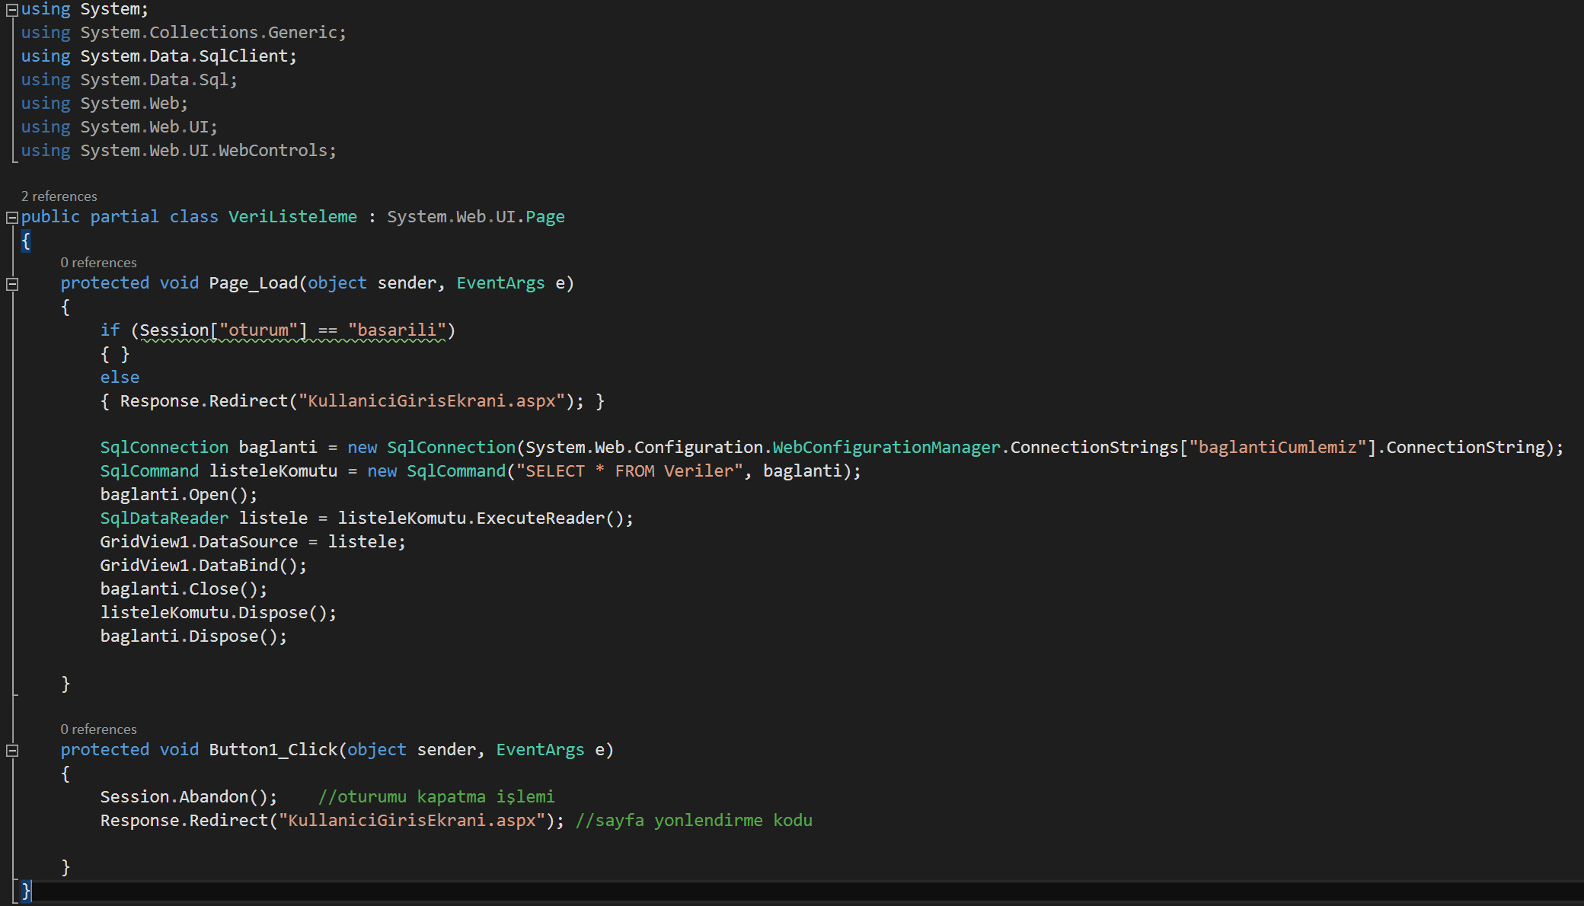

Slide 19
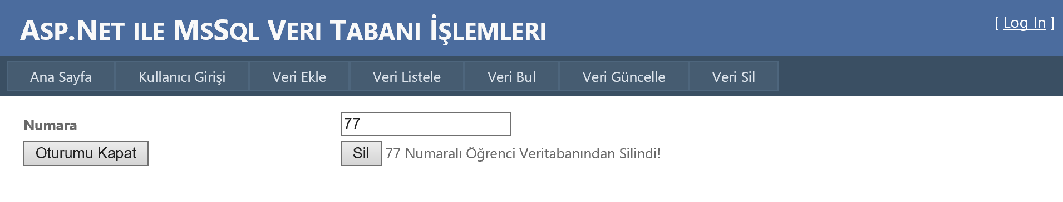
VERİ SİL EKRANI

Slide 20
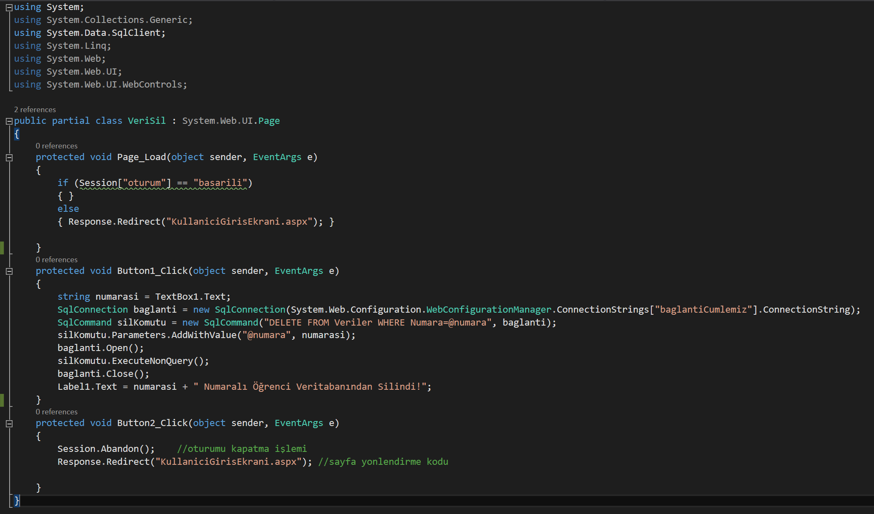

Slide 21
KEYİFLİ ÇALIŞMALAR...

